Slide 1
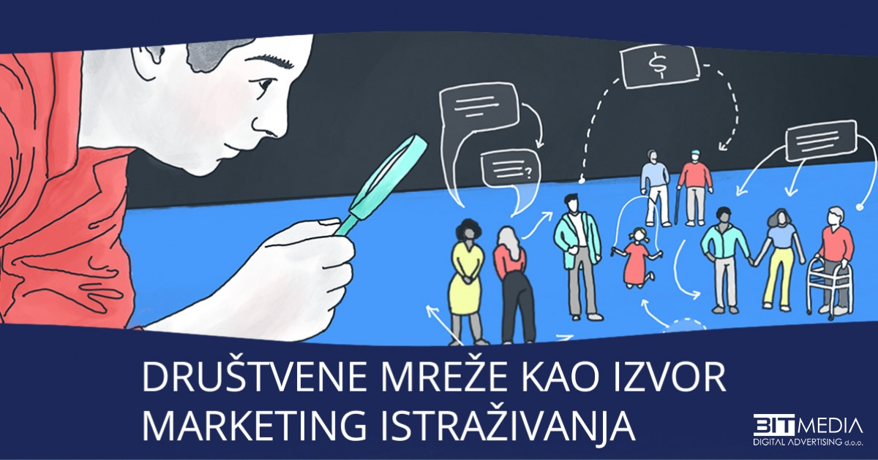
Organizacija marketing funkcije

Slide 2
Marketing funkcija
Strategije i planovi ne mogu da učine da se ostvari prodaja.
Da bi se to postiglo, planovi se moraju prevesti u akciju.
Potreban je sistem koji će obezbeđivati odvijanje planiranih aktivnosti, merenje i ocenu rezultata i vršenje promena kada i gde to bude potrebno.
Drugim rečima, marketing napor mora biti organizovan.
Bez obzira da li se radi o maloj ili velikoj firmi, sa visokom ili niskom tehnologijom, u oblasti proizvodnje ili pružanja usluga, privrednim ili vanprivrednim organizacijama, jedan od preduslova za uspeh marketinga je inteligentna organizacija.

Slide 3
ZA LAKŠE SPROVOĐENJE MARKETINGA
PITANJA
Da bi se to ostvarilo, moraju se razjasniti sledeća četiri glavna pitanja :
1. Koji prioritet treba dati marketingu unutar preduzeća i koju poziciju u organizaciji preduzeća time treba da dobije područje marketinga?
2. Kako treba da izgleda unutrašnja struktura raščlanjavanja područja marketinga, tj. koji aspekt - funkcije, proizvodi ili kupci - organizaciono treba da stoji u prvom planu?
3. Na koji na~in treba da se strukturiraju pojedina finkcionalna područja marketinga - kao npr. istraživanje tržišta ili komuniciranje?
4.Kojim organizacionim rešenjima treba da se podupru zadaci marketinga koji se pojavljaju samo jedanput ili sporadično?
Organizaciona struktura je formalni plan koji definiše odgovornosti i uloge ljudi u organizaciji.

Slide 4
Faze procesa marketinga
Proces kojim se pokreće i usmerava marketing aktivnost u cilju zadovoljenja potreba gradjana kao potro gradjana kao potrošača, privrede i privrede i društva u proizvodima i u proizvodima i uslugama uz ostvarenje dobiti.
Faze procesa upravljanja marketingom:
1. Planiranje marketing aktivnosti marketing aktivnosti
2. Organizovanje marketing aktivnosti
3.Kontrola marketing aktivnosti

Slide 5
Planiranje marketinga
Faza procesa upravljanja marketingom u kojoj se donose odluke o ciljevima, politikama, strategijama, programima i planovima marketing ciljevima.
Planiranje je dinamičan proces kojim se marketing aktivnost prilagodjava proces kojim se marketing aktivnost prilagodjava unutra šnjim i spoljnim promenama i svesno kreira tr njim i spoljnim promenama i svesno kreira tržište u budu ćnosti.
Planiranje je usko povezano povezano sa organizovanjem i marketing aktivnosti.
Kod malih i srednjih srednjih preduzeća planiranje marketing aktivnosti se odvija na:
1. nivou preduze preduzeća
2. nivou marketinga marketinga kao poslovne funkcije kao poslovne funkcije
3.na nivou preduze ć a kao celine ( poslovnog sistema)
4. nivou pojednih kvazisamostalnih organizacionih jedinica (podsistema ili strategijskih poslovnih jedinica)
5.nivou marketinga kao poslovne funkcije

Slide 6
Ciljevi marketinga treba da:
Proces planiranja marketing aktivnosti počinje definisanjem ciljeva.
Ciljevi marketing aktivnosti su usko povezani sa vizijom, misijom i ciljevima preduzeća.
Osnovna svrha poslovanja svrha preduzeća je ‘’kreiranje potrošača’’.
Dobro definisana misija preduzeća olakšava definisanje ciljeva marketing aktivnosti.
Ciljevi treba da:
1.mogu da se prevedu u konkretne akcije
2. obezbede pravce delovanja na svim nivoima menad žmenta
3. definišu dugoročne prioritete preduzeća
4. kontrolu jer služe kao standardi

Slide 7
Domaći rad Srećan rad!
1.ANALIIRAJ MARKETING FUNKCIJU...?
2.FAZE PROCESA MARKETING PLANIRANJA...?
3.CILJEVI MARKETINGA TREBA DA...?

